Slide 1
Здійснити комплексну економічну оцінку інноваційних рішень у спортивній організації

Slide 2

Українська федерація боксу
є організацією, що керує боксерським спортом в Україні. Для подальшого розвитку та покращення ефективності своєї діяльності, федерація може розглядати інноваційні рішення.
Мета дослідження полягає у здійсненні комплексної економічної оцінки інноваційних рішень, які можуть бути впроваджені Українською федерацією боксу. Основними об'єктами дослідження є конкретні інноваційні рішення, які вже були реалізовані або потенційно можуть бути впроваджені в спортивній організації боксу.

Slide 3
Інновації
Впровадження електронних систем суддівства: Це включає використання електронних систем підрахунку очок та контролю за правильністю проведення бою. Це може забезпечити більш точне та справедливе визначення результатів поєдинків.
Покращення маркетингу та комунікації: Федерація може використовувати інноваційні маркетингові стратегії та комунікаційні канали, такі як соціальні медіа, для залучення уваги глядачів, спонсорів та потенційних спортсменів.

Slide 4
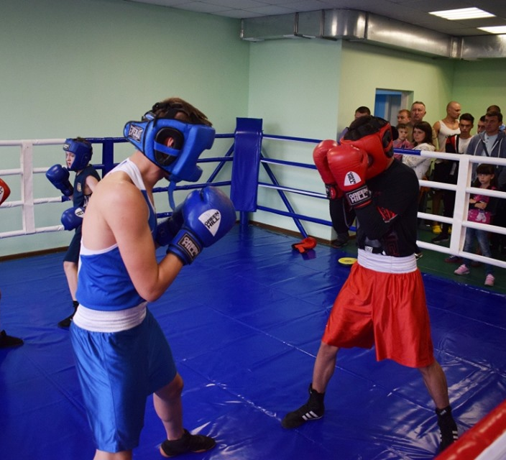
Впровадження електронних систем суддівства в боксі є однією з інноваційних тенденцій, спрямованих на поліпшення справедливості та точності визначення результатів поєдинків. Ці системи базуються на використанні передових технологій, які допомагають контролювати та оцінювати дії боксерів під час бою.
Основні компоненти електронних систем суддівства включають:
Електронні оціночні системи
Електронні системи відображення результатів
Технології перегляду повторів

Slide 5
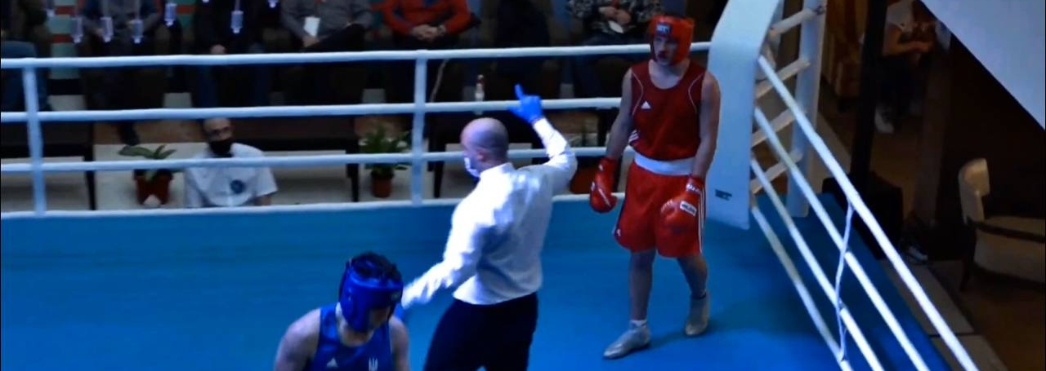
Впровадження електронних систем суддівства має на меті зменшити помилки та сприяти більш точному визначенню результатів поєдинків. Це може покращити справедливість в боксі та зберегти довіру глядачів до спорту. Проте, важливо забезпечити належне функціонування та підтримку цих систем, а також навчання суддів та інших учасників, щоб вони могли ефективно користуватись новими технологіями.

Slide 6
рік | Відсоток посилок суддівства
 | З використанням інновації | Без використання інновації
2010 | 8,5 | 9,8
2011 | 7,3 | 9,5
2012 | 6,9 | 9,0
2013 | 6,5 | 8,5
2014 | 6,0 | 8,7
2015 | 5,8 | 8,0
2016 | 5,5 | 7,8
2017 | 5,2 | 7,2
2018 | 5,0 | 6,8
2019 | 4,5 | 6,3
2020 | 4,0 | 5,9
2021 | 3,8 | 5,3

Slide 8
Впровадження інноваційних маркетингових стратегій та комунікаційних каналів
Маркетингова стратегія | Опис
Соціальні медіа | Створення офіційних сторінок та профілів на популярних соціальних медіа платформах для публікації новин, фото, відео та взаємодії з глядачами та фанатами.
Відео-контент | Створення відео-оглядів поєдинків, тренувань, інтерв'ю зі спортсменами та тренерами для публікації на YouTube та інших відео-платформах.
Блогінг | Започаткування блогу або ведення активного блогу на веб-сайті федерації, де можна публікувати цікаві статті, поради та новини про бокс
Електронна пошта | Створення бази підписників і регулярна розсилка новин, оновлень та спеціальних пропозицій по електронній пошті.
Спонсорські партнерства | Встановлення спонсорських партнерств з компаніями, які зацікавлені в спонсорстві боксу та федерації.

Slide 9
Рік | Кількість залучених спортсменів (без використання інновацій) | Кількість залучених спортсменів (з використанням інновацій)
2010 | 150 | 180
2011 | 160 | 200
2012 | 170 | 220
2013 | 180 | 240
2014 | 190 | 260
2015 | 200 | 280
2016 | 210 | 300
2017 | 220 | 320
2018 | 230 | 340
2019 | 240 | 360
2020 | 250 | 380
2021 | 260 | 400

Slide 11
Висновок
Використання електронної оціночної системи вносить наступні зміни:
Об'єктивність: Електронні системи дозволяють об'єктивно визначати результати бою на підставі об'єктивних даних, таких як точність ударів, кількість забитих очок тощо. Це може зменшити суб'єктивність та помилки, що пов'язані зі суддівським розсудом.
Швидкість та точність: Електронні системи можуть швидко обробляти дані та визначати результати бою. Це дозволяє зменшити час, потрібний для прийняття рішення та оголошення результатів. Крім того, вони забезпечують більш точну оцінку результатів, оскільки базуються на об'єктивних даних.
Прозорість: Електронні системи можуть відображати результати та іншу інформацію про бій на екранах для глядачів, учасників та інших зацікавлених сторін. Це сприяє прозорості та довірі до процесу суддівства, оскільки всі можуть бачити та розуміти критерії оцінки.
Враховуючи вищевказане, використання електронної оціночної системи може допомогти покращити якість суддівства та забезпечити більш об'єктивну оцінку виступу боксерів.

Slide 12
Висновок
Використання інноваційних маркетингових стратегій та комунікаційних каналів, зокрема соціальних медіа, призвело до залучення більшої уваги глядачів, спонсорів та потенційних спортсменів до спортивної організації. Це допомогло підвищити вплив та привабливість Української федерації боксу в глобальній спортивній сфері.
Отже, комплексне впровадження інноваційних рішень в Українській федерації боксу позитивно вплинуло на розвиток та покращення організації. Впровадження електронних систем суддівства допомогло зменшити помилки та підвищити справедливість у суддівстві, а використання інноваційних маркетингових стратегій та комунікаційних каналів забезпечило більшу увагу та інтерес до федерації з боку глядачів, спонсорів та спортсменів.

